Slide 1
MedBot : Système de Classification d'Intention pour la Santé
Auteur : Antonine Pelicier
Steve Calixte
Rôle: Développeur AI and
Data scientist

Slide 2
Plan de la Présentation
Introduction
Contexte et compréhension du projet
Données et préparation
Modélisation
Conclusion et perspectives
Démonstration du chatbot

Slide 3
Qu’est-ce qu’un chatbot intelligent ?
Différence entre chatbot classique et intelligent

Slide 4
Efficacité Opérationnelle et Fiabilité
Problématique : Désengorgement des services de santé dû au volume élevé de requêtes routinières.
Solution Ciblée : Implémenter un système de NLU (Natural Language Understanding) pour la catégorisation en temps réel.
Proposition de Valeur : Réponse instantanée et fiabilité de la classification des intentions.
KPI Clé : Précision de Classification d'Intention >60% | Taux d'automatisation des réponses initiales.

Slide 5
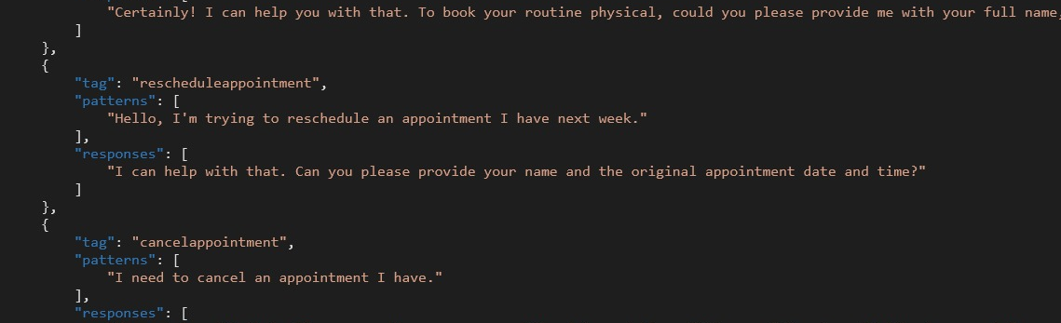
Présentation des données
Source des données : Fichier JSON (healthcare_intents.json) contenant des intentions et exemples de phrases.
Structure des données :
intent → sujet (ex : prendre rendez-vous)
patterns → exemples de questions utilisateurs
responses → réponses possibles du bot

Slide 6

Pré-traitement des données
Étapes Clés du Pré-traitement :
Acquisition de données structurées (healthcare_intents.json).
Tokenization et Suppression des Stop Words.
Normalisation par Lemmatisation (NLTK) pour minimiser la variance lexicale.

Slide 7
Modélisation
Transformation du texte en nombres avec la méthode TF-IDF→ Chaque mot reçoit un poids selon son importance dans la phrase.
Réseau de neurones (Neural Network) :
- Plusieurs couches connectées imitant le fonctionnement du cerveau humain
- Chaque couche apprend à repérer des motifs dans le texte
- Le modèle prédit ensuite la bonne intention (ex. “prendre un rendez-vous”)

Slide 8
Architecture du Réseau de Neurones
Structure utilisée
Couche d’entrée : reçoit les valeurs TF-IDF
Couches cachées : 4 couches linéaires avec activation ReLU
Dropout : évite le surapprentissage (empêche le modèle de trop mémoriser)
Couche de sortie : prédit l’intention (ex. “bookappointment”, “cancelappointment”)

Slide 9
Stratégie d'Entraînement et Validation Rigoureuse
Hyperparamètres Clés :
  Loss : nn.CrossEntropyLoss.
  Optimiseur : optim.Adam.
  Gestion du Learning Rate : StepLR Scheduler.
Validation : Partitionnement Train/Test (80/20) avec Stratification pour garantir une distribution équilibrée des classes.
Référence Code : Logique d'entraînement dans le fichier Chatbot.ipynb

Slide 10

Résultats et Métriques de Performance (Test Set)
Convergence : Graphique de la Courbe de Perte →Convergence rapide et stable sur 50 époques.
Précision Globale : Accuracy sur l'Ensemble de Test
Analyse Détaillée : Rapport de Classification (F1-Score, Précision, Rappel) élevé sur l'ensemble des intentions, validant la robustesse.
Artefact : Poids entraînés sauvegardés dans le fichier .pth (chat_model_tfidf.pth).

Slide 11
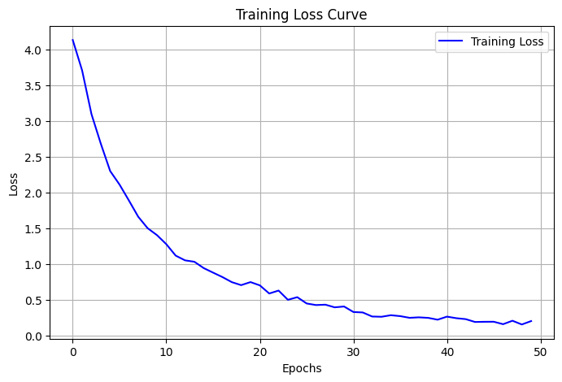
Graphique de la Courbe de Perte

Slide 12
Déploiement et Expérience Utilisateur
Déploiement de l'Interface Utilisateur (UX)

Slide 13
L'Interface Utilisateur (UX)
Interface : Application cliente ModernChatApp développée en Tkinter (stand-alone).
Performance Asynchrone : Utilisation du Threading Python pour l'exécution non-bloquante de la prédiction du modèle.
Avantage UX : Le GUI reste réactif (affichage "typing...") pendant que la prédiction s'exécute en arrière-plan.

Slide 14
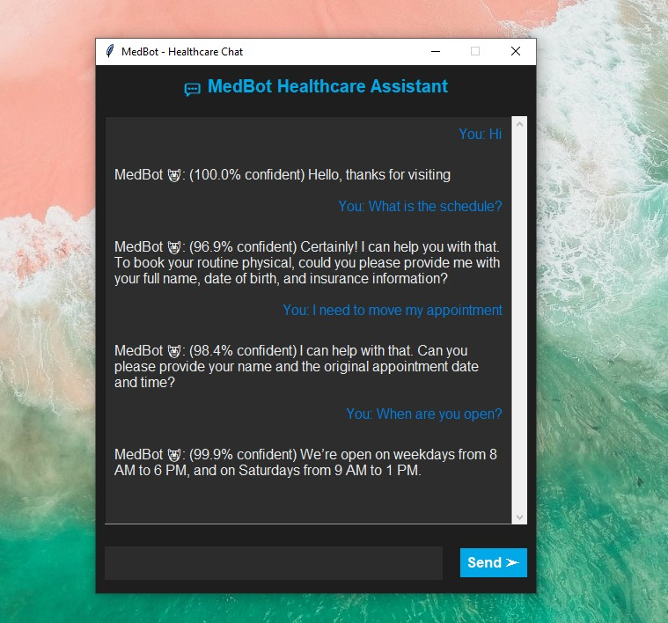
L'Interface Utilisateur (UX)

Slide 15

Conclusion et Feuille de Route (Roadmap)
Conclusion et Feuille de Route Stratégique

Slide 16
Limite et Possibilité d’amélioration
Dataset
Disponible dans au moins 3 langues(Créole/Français/Anglais)
Amélioration du Traitement du Langage Naturel (NLP): Le point de blocage actuel est le TF-IDF (Bag-of-Words). La première amélioration est de remplacer cette technique par une méthode qui capture la sémantique et le contexte.
Migration vers des Word Embeddings afin d'enrichir la représentation des données pour le modèle PyTorch.

Slide 17
Conclusion et Feuille de Route Stratégique
Synthèse : Validation du système de classification d'intention Deep Learning haute performance.
Roadmap Technique : Migration vers des Word Embeddings (Word2Vec, FastText) pour une capture sémantique plus riche (remplacement de TF-IDF).
Roadmap Produit : Déploiement en Micro-service (Flask/Streamlit) et intégration de la logique de Tool-Use (appel d'API pour actions concrètes).

Slide 18
Webographie
https://chatbotsmagazine.com/contextual-chat-bots-with-tensorflow-4391749d0077
1
https://youtu.be/a040VmmO-AY?si=9IJ82qXV6B5TRzzv
2
https://github.com/patrickloeber/pytorch-chatbot
3
https://youtu.be/RpWeNzfSUHw?si=KF1174rAoIEus9nb
4

Slide 19

Thank you

